Slide 1
QUẢN LÝ CỬA HÀNG ĐIỆN TỬ
Giảng viên : Phạm Thị Miên
Nhóm thực hiện:
Phạm Huỳnh Hải Yến 5951071125
Trần Quang Trường 5951071114
Nguyễn Mai Chí Trung 5951071112
Võ Thị Diệu Thương 5951071105
Lê Thị Tường Vi 5951071119

Slide 2
Mục lục:
4
1
Giới thiệu:
2
Phân tích hệ thống:
1.1.Lý do chọn đề tài.
1.2.Mô tả bài toán.
2.1.Sơ đồ BFD.
2.2.Bảng phân tích xác định tiến trình, tác nhân và hồ sơ.
2.3.Biểu đồ luồng dữ liệu.
3
Thiết kế CSDL:
Xây dựng chương trình
3.1.Các thực thể & thuộc tính.
3.2.Xây dựng mô hình thực thể liên kết.
3.3.Mô hình quan hệ.
4.1.Thiết kế giao diện đăng nhập.
4.2.Thiết kế giao diện chính.
4.3.Thiết kế giao diện xử lí dữ liệu.
4.4.Thiết kế giao diện cập nhật dữ liệu.

Slide 3
“Làm cho mọi chi tiết trở nên hoàn hảo và tối giản con đường đến sự hoàn hảo.”
—Jack Dorsey—

Slide 4
1.Giới thiệu:
1.1.Lý do chọn đề tài.
1.2.Mô tả bài toán.

Slide 5
2.Phân tích hệ thống.

Slide 6
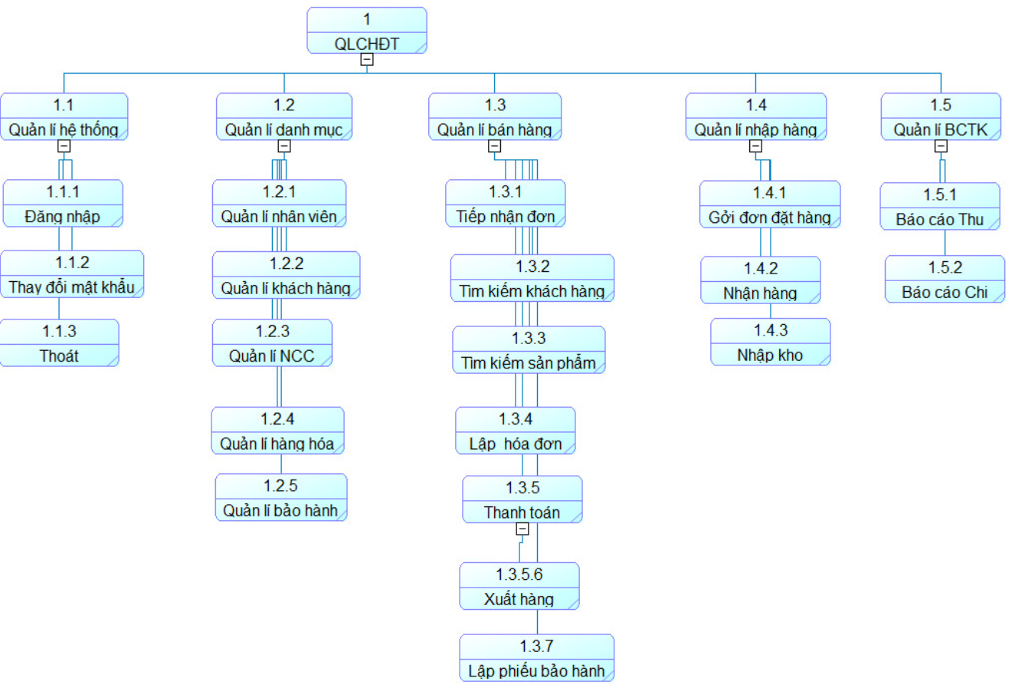
2.Phân tích hệ thống.
2.1.Sơ đồ BFD:

Slide 7
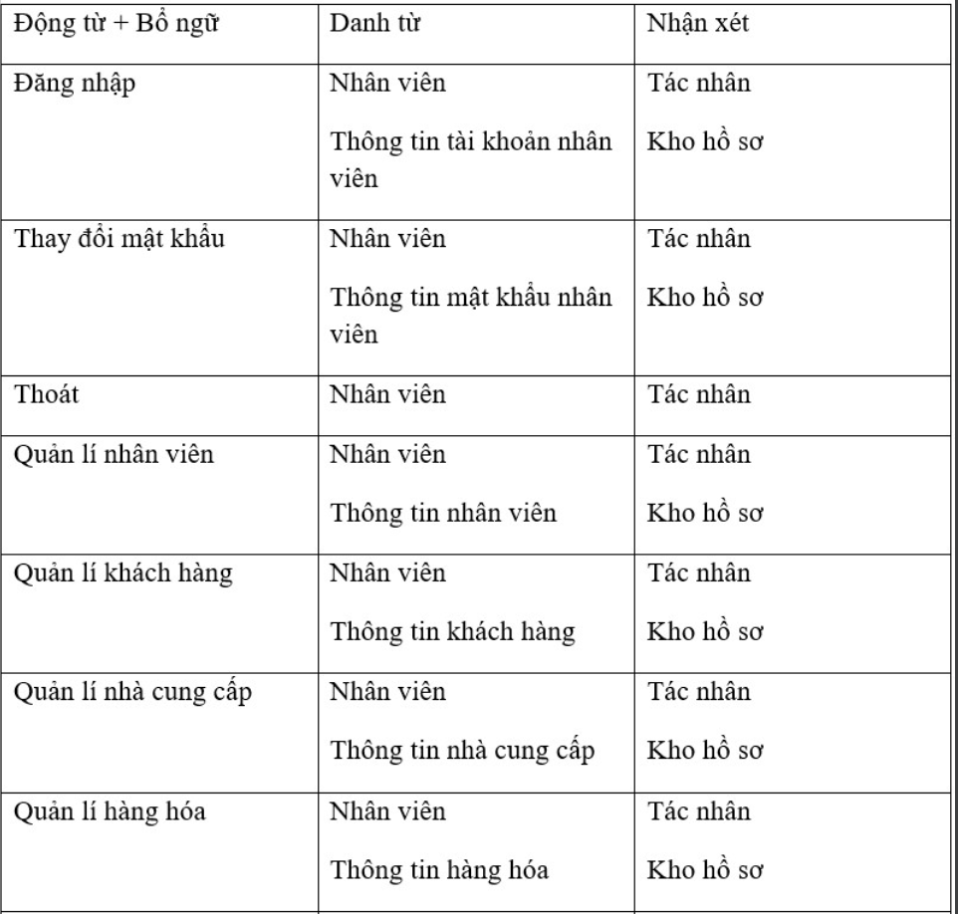
2.Phân tích hệ thống.
2.2.Bảng phân tích xác định tiến trình, tác nhân và hồ sơ:

Slide 8
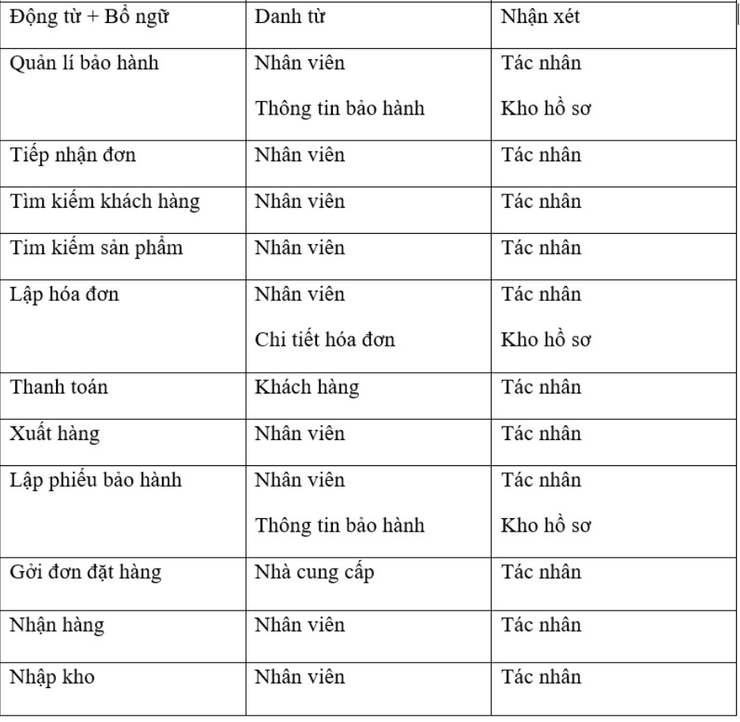
2.Phân tích hệ thống.
2.2.Bảng phân tích xác định tiến trình, tác nhân và hồ sơ:

Slide 9
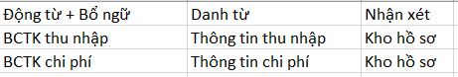
2.Phân tích hệ thống.
2.2.Bảng phân tích xác định tiến trình, tác nhân và hồ sơ:

Slide 10
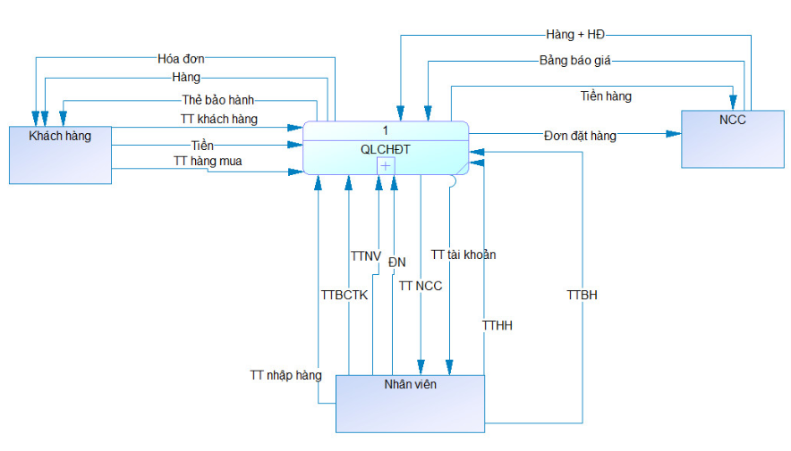
2.Phân tích hệ thống.
2.3.Biểu đồ luồng dữ liệu:
2.3.1.Mức ngữ cảnh:

Slide 11
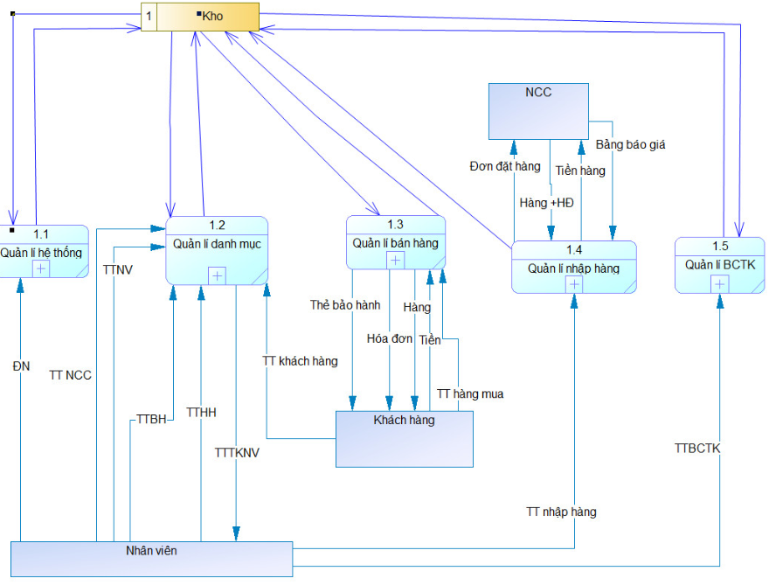
2.Phân tích hệ thống.
2.3.Biểu đồ luồng dữ liệu:
2.3.2.Mức đỉnh:

Slide 12
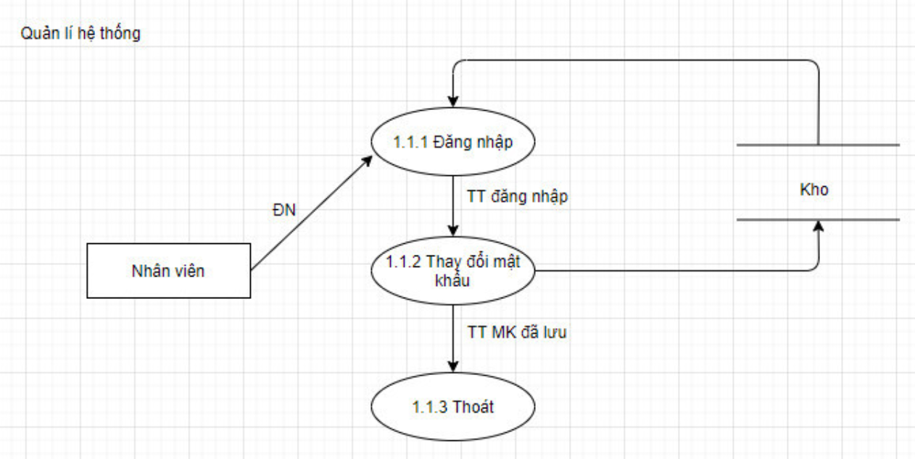
2.Phân tích hệ thống.
2.3.Biểu đồ luồng dữ liệu:
2.3.3.Mức dưới đỉnh:

Slide 13
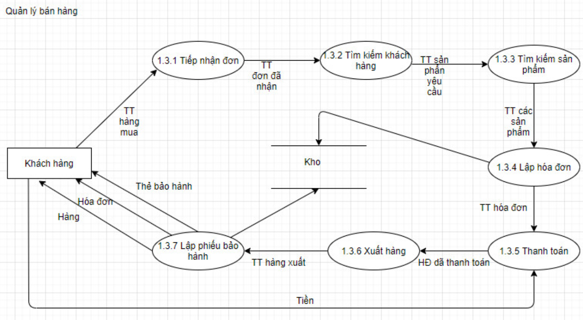
2.Phân tích hệ thống.
2.3.Biểu đồ luồng dữ liệu:
2.3.3.Mức dưới đỉnh:

Slide 14
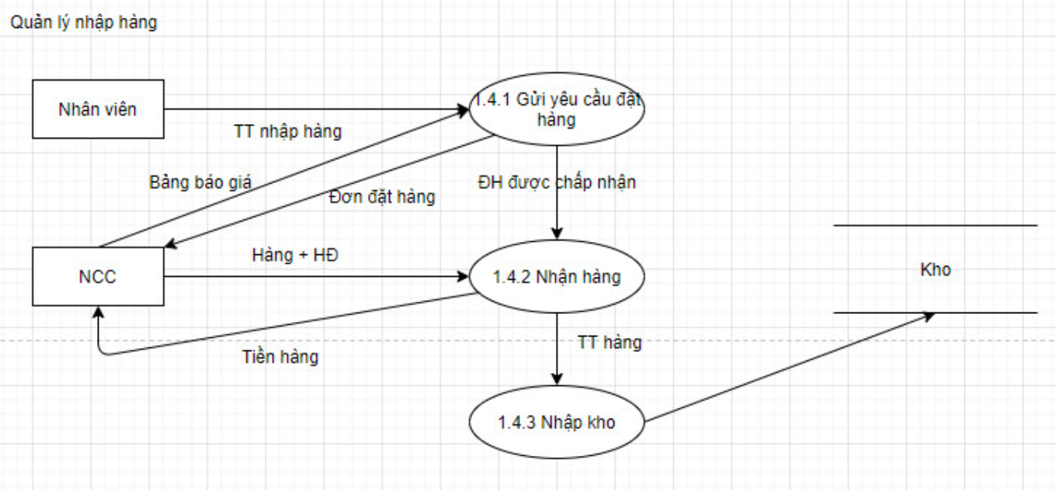
2.Phân tích hệ thống.
2.3.Biểu đồ luồng dữ liệu:
2.3.3.Mức dưới đỉnh:

Slide 15
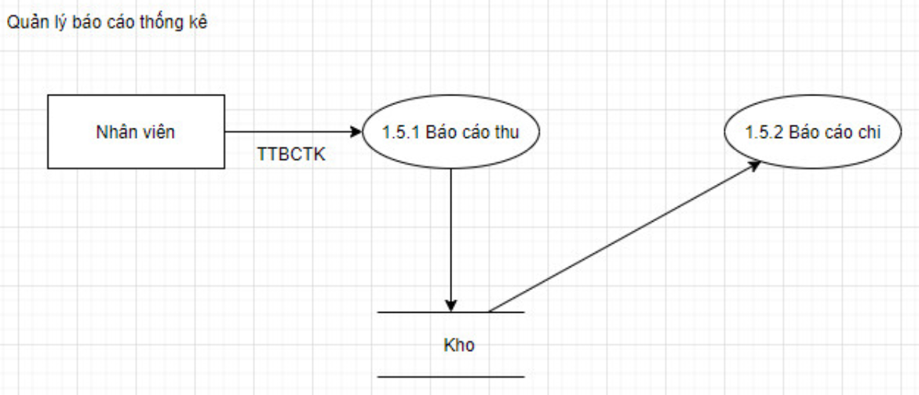
2.Phân tích hệ thống.
2.3.Biểu đồ luồng dữ liệu:
2.3.3.Mức dưới đỉnh:

Slide 16
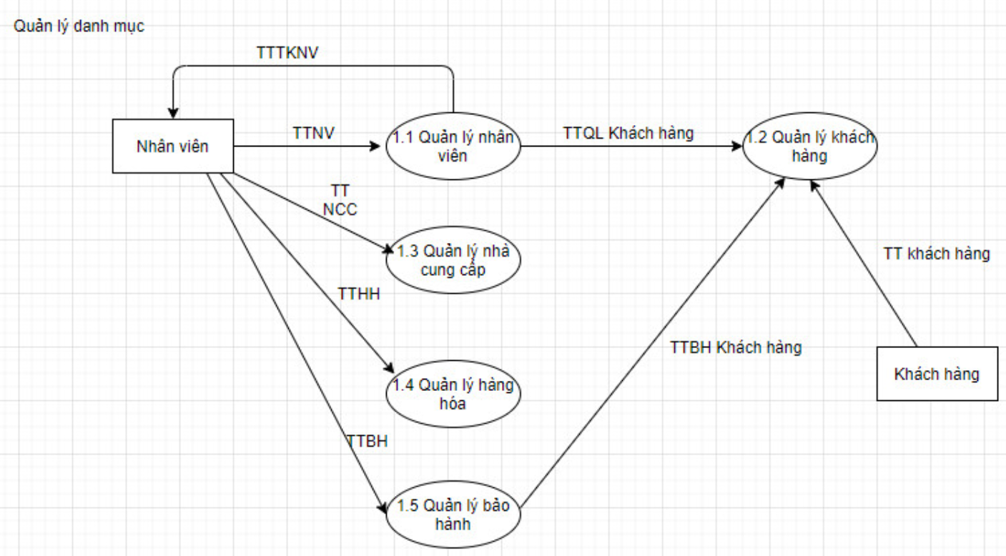
2.Phân tích hệ thống.
2.3.Biểu đồ luồng dữ liệu:
2.3.3.Mức dưới đỉnh:

Slide 17
3.Thiết kế CSDL:

Slide 18
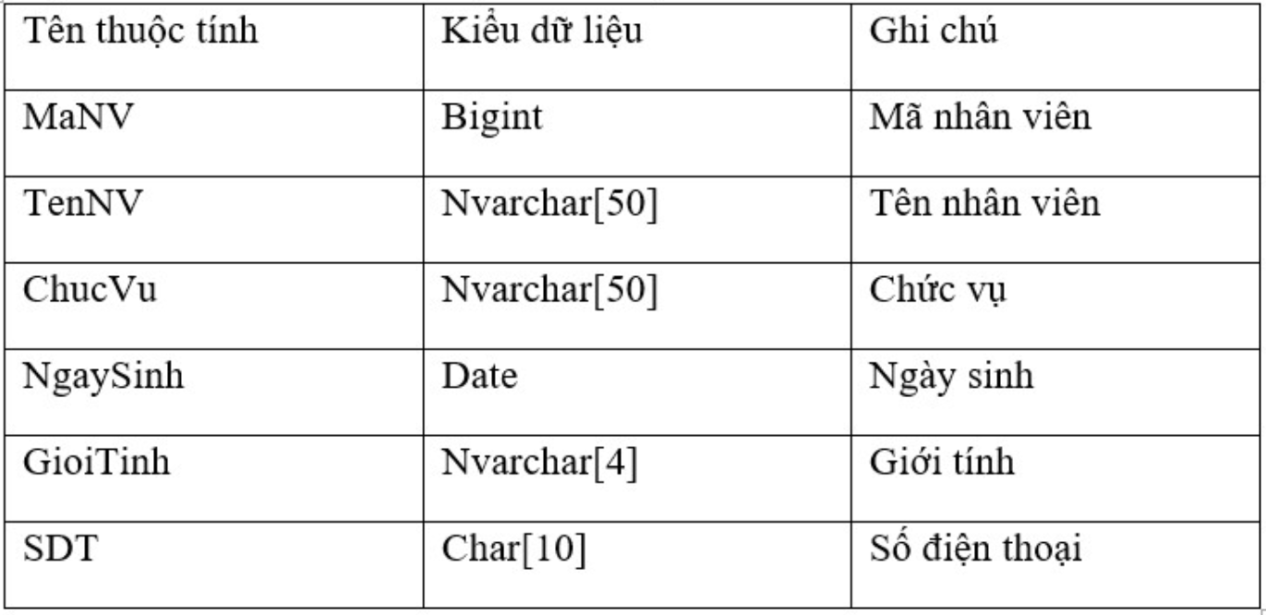
3.Thiết kế CSDL:
3.1.Các thực thể và thuộc tính:
3.1.1.Tập thực thể NHANVIEN(nhân viên):

Slide 19
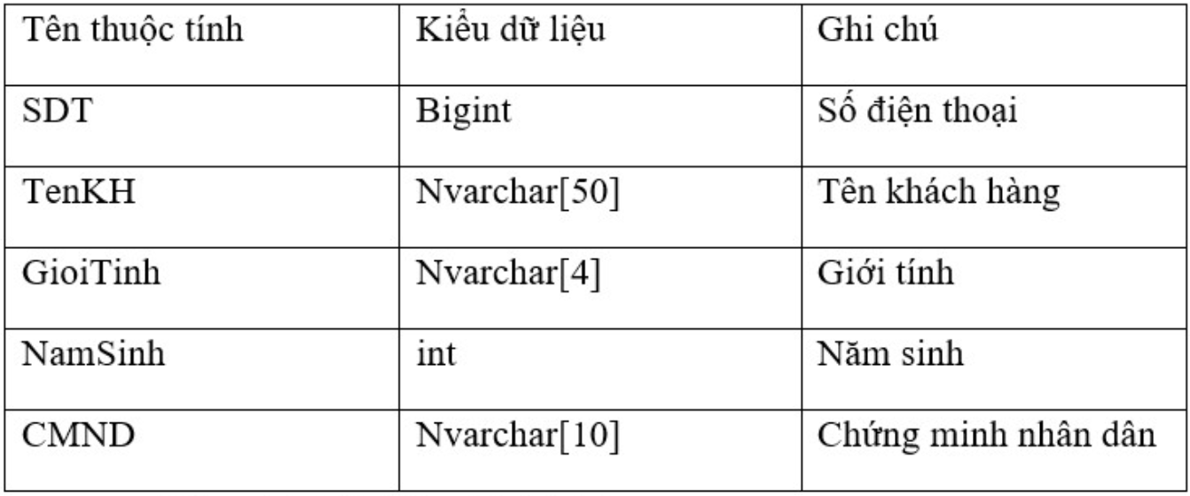
3.Thiết kế CSDL:
3.1.Các thực thể và thuộc tính:
3.1.2.Tập thực thể KHACHHANG(khách hàng):

Slide 20
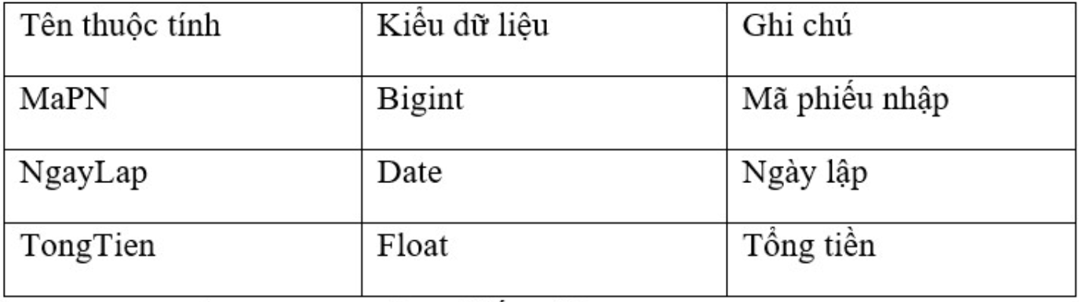
3.Thiết kế CSDL:
3.1.Các thực thể và thuộc tính:
3.1.3.Tập thực thể PHIEUNHAP(phiếu nhập):

Slide 21
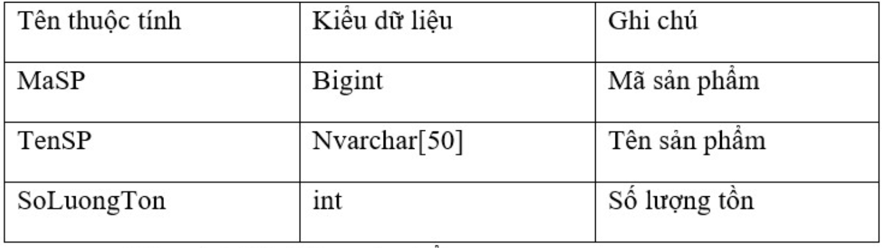
3.Thiết kế CSDL:
3.1.Các thực thể và thuộc tính:
3.1.4.Tập thực thể SANPHAM(sản phẩm):

Slide 22
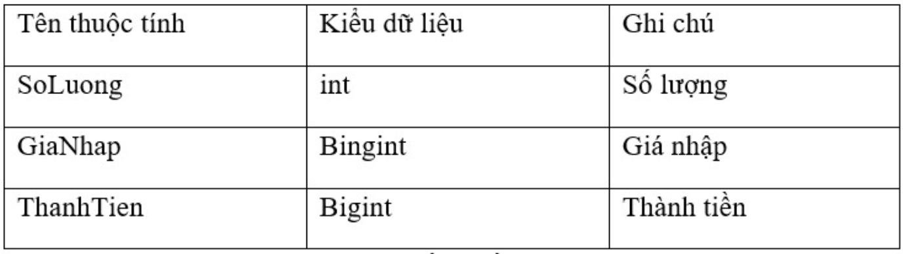
3.Thiết kế CSDL:
3.1.Các thực thể và thuộc tính:
3.1.5.Tập thực thể CTPN(chi tiết phiếu nhập):

Slide 23
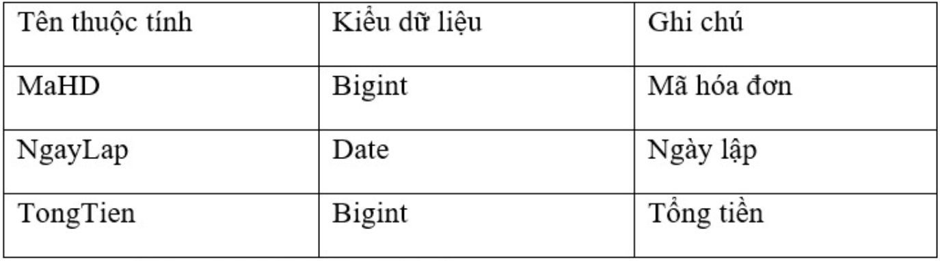
3.Thiết kế CSDL:
3.1.Các thực thể và thuộc tính:
3.1.6.Tập thực thể HOADON(hóa đơn):

Slide 24
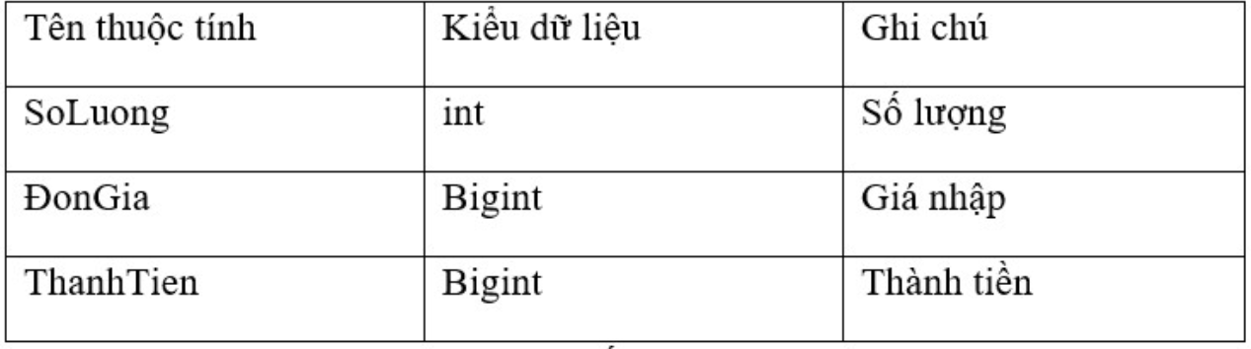
3.Thiết kế CSDL:
3.1.Các thực thể và thuộc tính:
3.1.7.Tập thực thể CTHD(chi tiết hóa đơn):

Slide 25
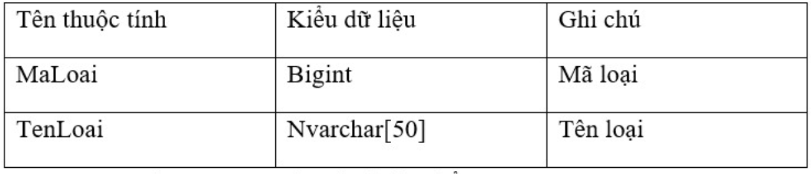
3.Thiết kế CSDL:
3.1.Các thực thể và thuộc tính:
3.1.8.Tập thực thể LOAISANPHAM(loại sản phẩm):

Slide 26
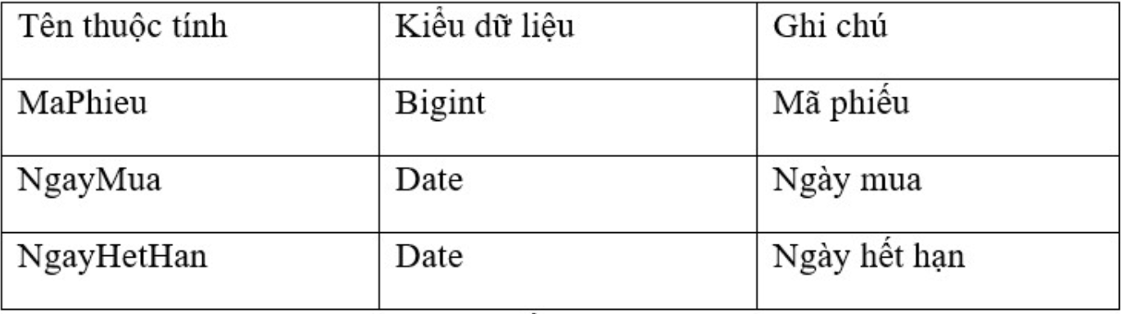
3.Thiết kế CSDL:
3.1.Các thực thể và thuộc tính:
3.1.9.Tập thực thể PHIEUBAOHANH(phiếu bảo hành):

Slide 27
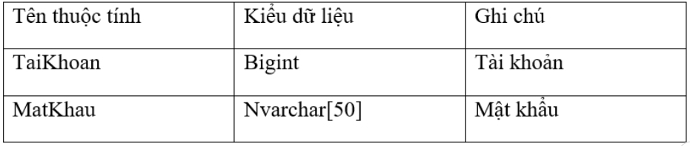
3.Thiết kế CSDL:
3.1.Các thực thể và thuộc tính:
3.1.10.Tập thực thể USER:

Slide 28
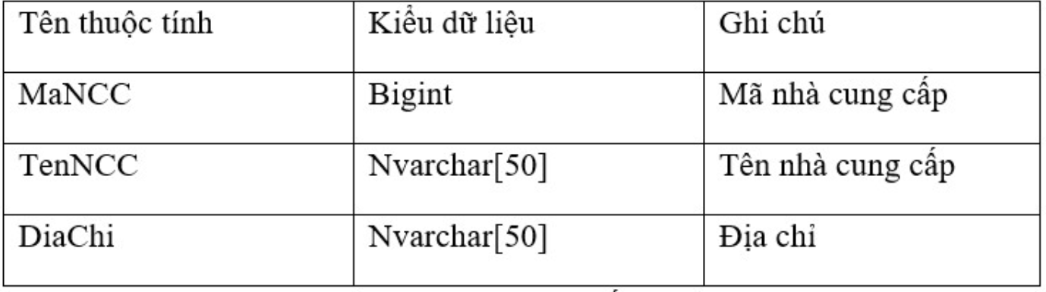
3.Thiết kế CSDL:
3.1.Các thực thể và thuộc tính:
3.1.11.Tập thực thể NHACUNGCAP(nhà cung cấp):

Slide 29
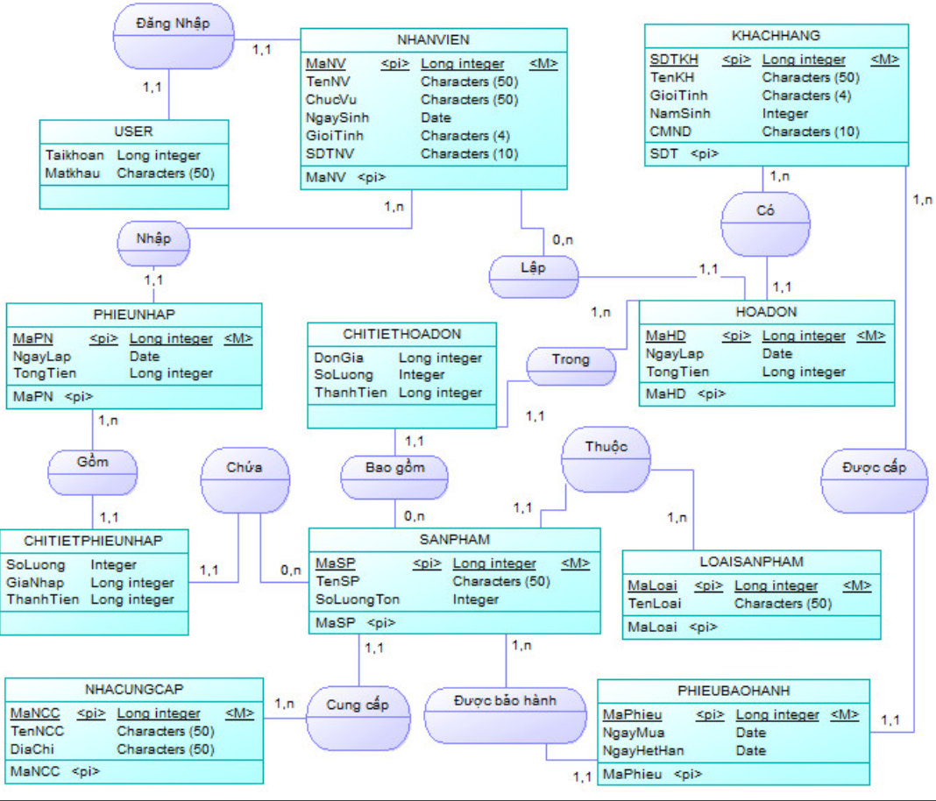
3.Thiết kế CSDL:
3.2.Mô hình thực thể liên kết:

Slide 30
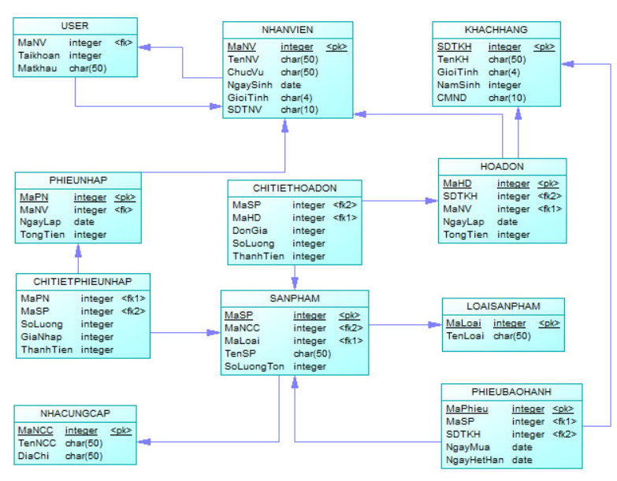
3.Thiết kế CSDL:
3.3.Mô hình quan hệ:

Slide 31
3.Xây dựng chương trình:

Slide 32
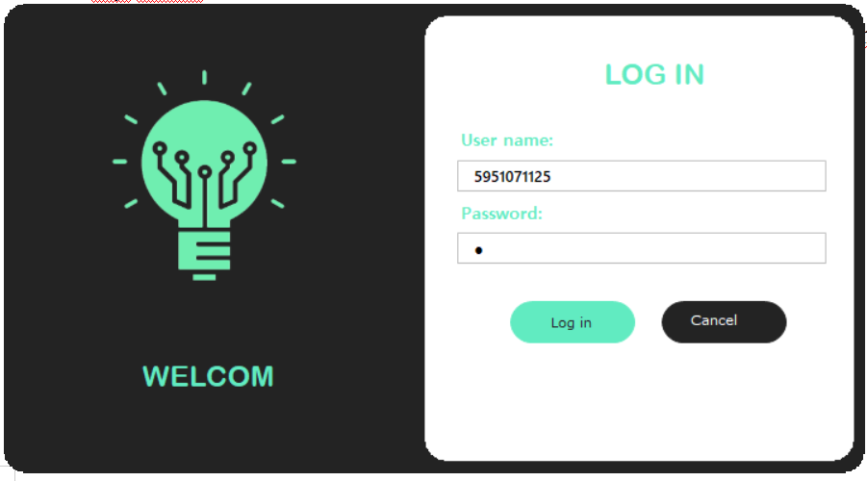
4.Xây dựng chương trình:
4.1.Thiết kế giao diện đăng nhập:

Slide 33
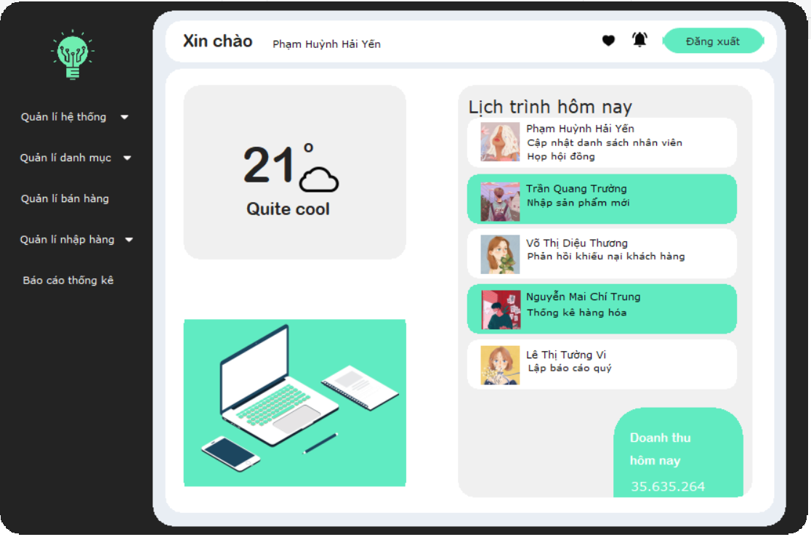
4.Xây dựng chương trình:
4.2.Thiết kế giao diện chính:

Slide 34
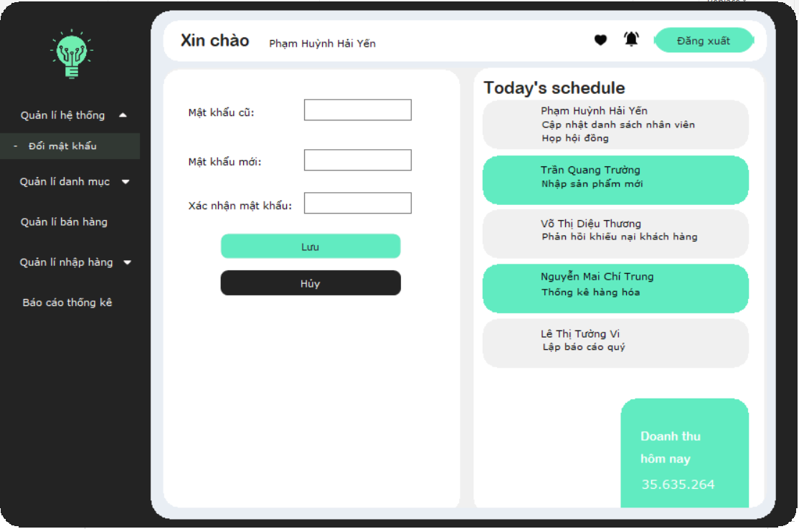
4.Xây dựng chương trình:
4.3.Thiết kế giao diện xử lí dữ liệu:
4.3.1.Giao diện quản lí hệ thống:

Slide 35
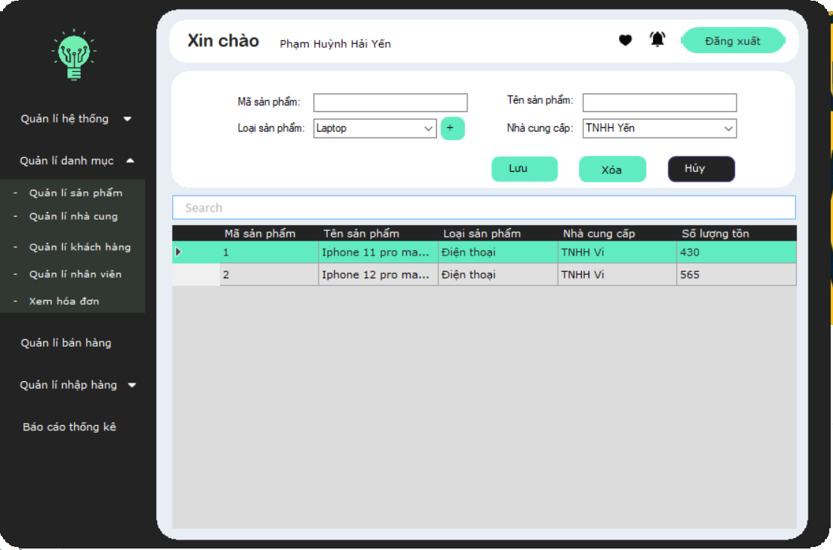
4.Xây dựng chương trình:
4.3.Thiết kế giao diện xử lí dữ liệu:
4.3.2.Giao diện quản lí sản phẩm:

Slide 36
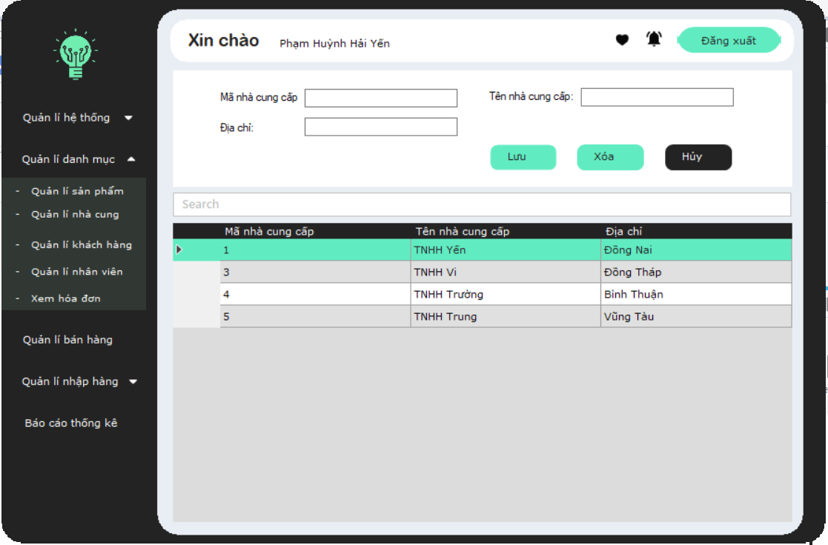
4.Xây dựng chương trình:
4.3.Thiết kế giao diện xử lí dữ liệu:
4.3.3.Giao diện quản lí nhà cung cấp:

Slide 37
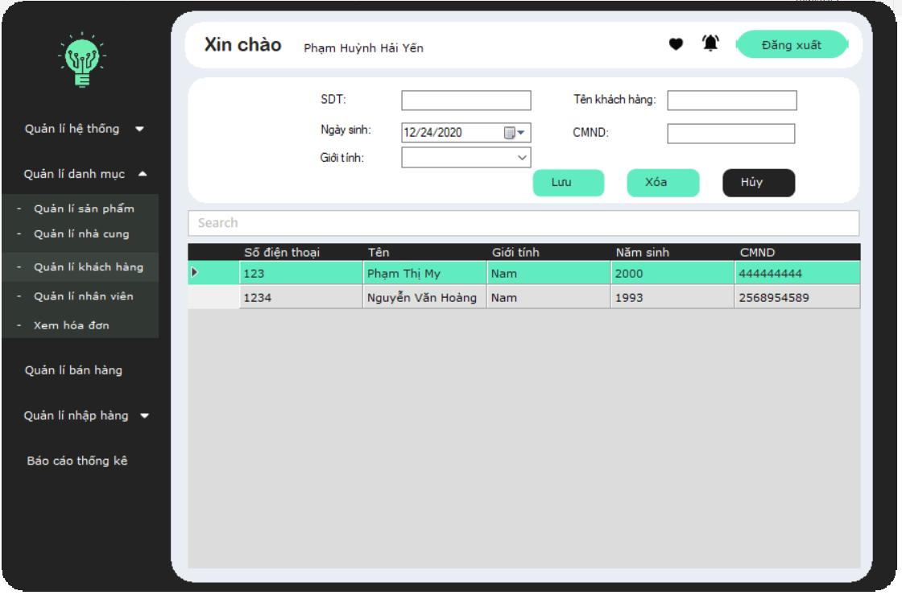
4.Xây dựng chương trình:
4.3.Thiết kế giao diện xử lí dữ liệu:
4.3.4.Giao diện quản lí khách hàng:

Slide 38
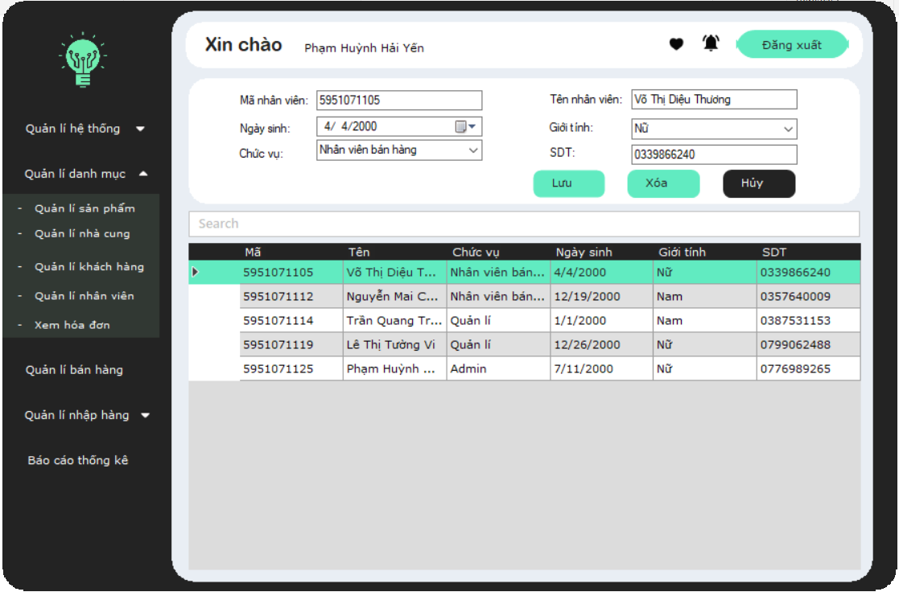
4.Xây dựng chương trình:
4.3.Thiết kế giao diện xử lí dữ liệu:
4.3.5.Giao diện quản lí nhân viên:

Slide 39
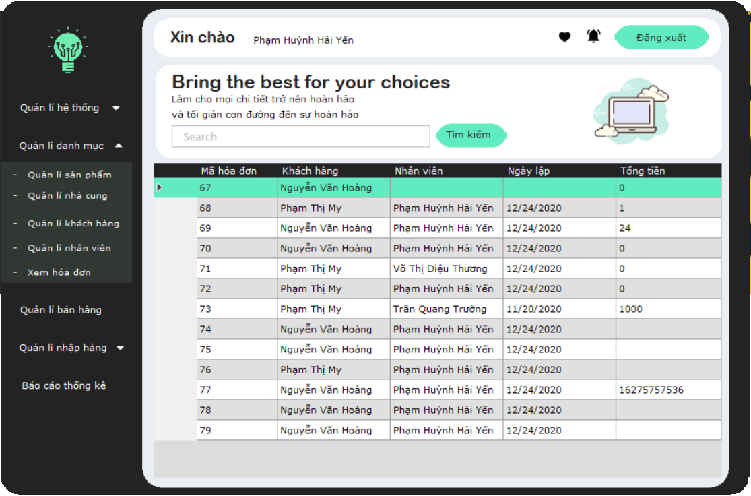
4.Xây dựng chương trình:
4.3.Thiết kế giao diện xử lí dữ liệu:
4.3.6.Giao diện xem hóa đơn:

Slide 40
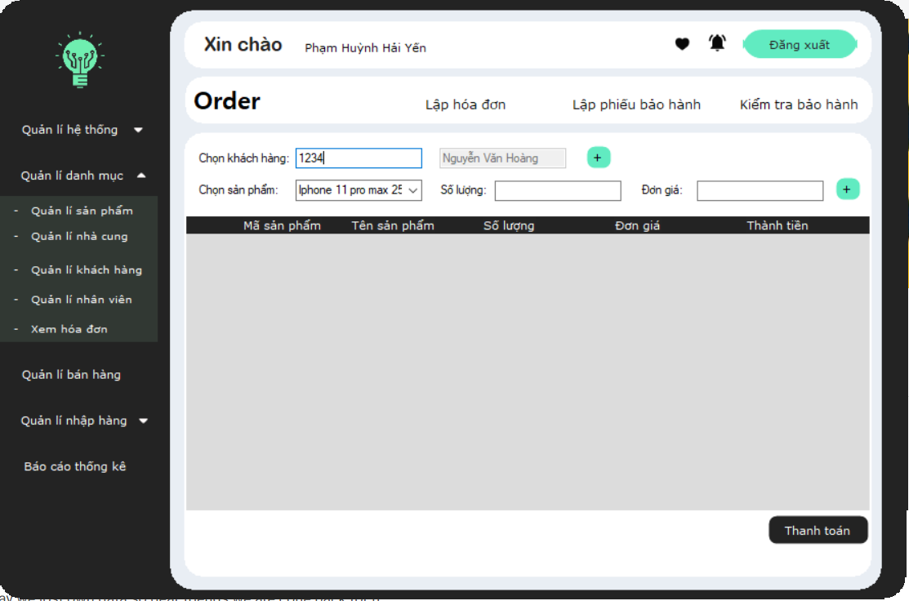
4.Xây dựng chương trình:
4.4.Thiết kế giao diện cập nhật dữ liệu:
4.4.1.Giao diện lập hóa đơn:

Slide 41
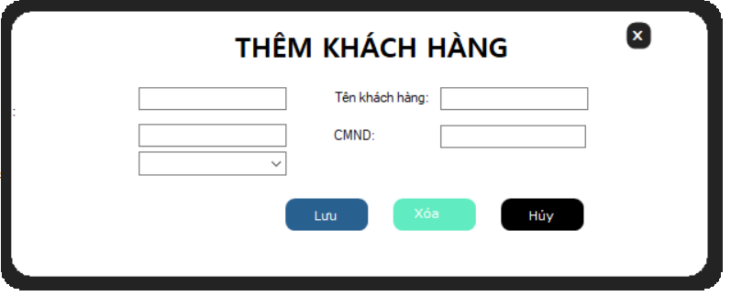
4.Xây dựng chương trình:
4.4.Thiết kế giao diện cập nhật dữ liệu:
4.4.2.Giao diện thêm khách hàng:

Slide 42
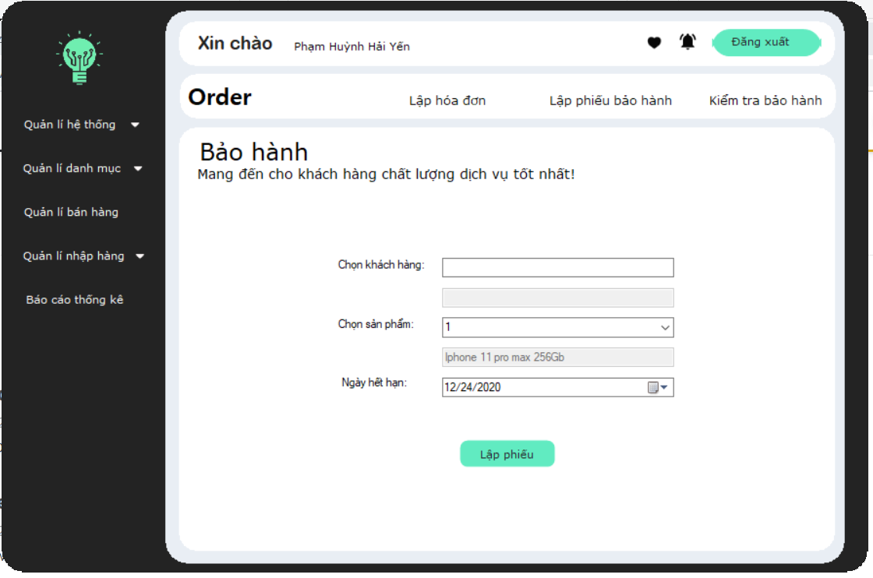
4.Xây dựng chương trình:
4.4.Thiết kế giao diện cập nhật dữ liệu:
4.4.3.Giao diện lập phiếu bảo hành:

Slide 43
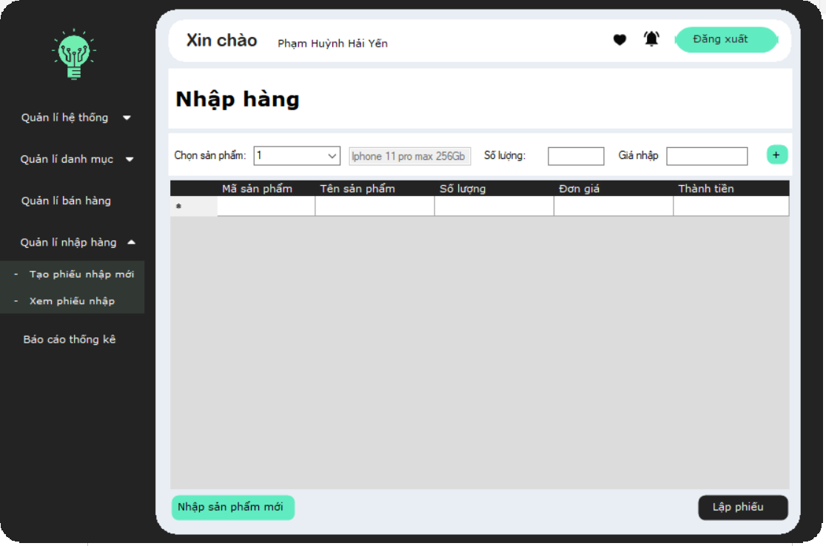
4.Xây dựng chương trình:
4.4.Thiết kế giao diện cập nhật dữ liệu:
4.4.4.Giao diện lập phiếu nhập hàng:

Slide 44
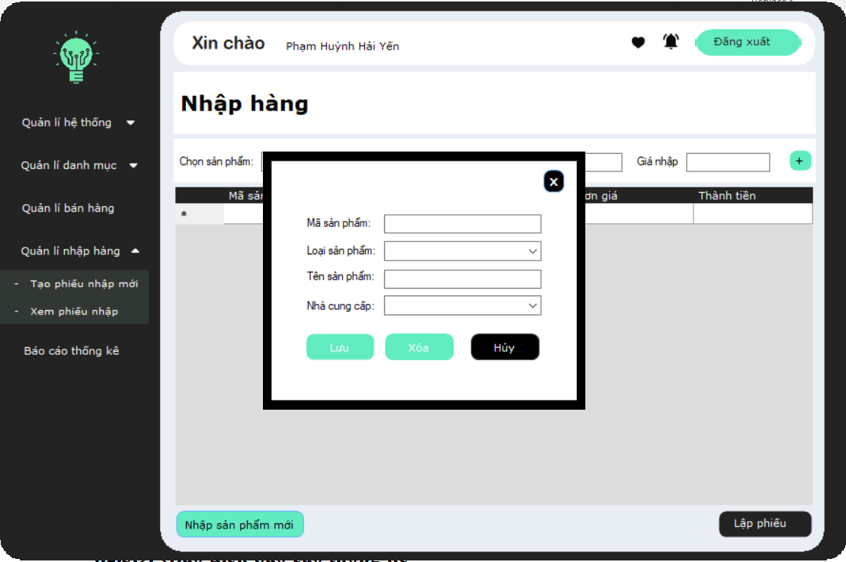
4.Xây dựng chương trình:
4.4.Thiết kế giao diện cập nhật dữ liệu:
4.4.5.Giao diện thêm sản phẩm mới:

Slide 45
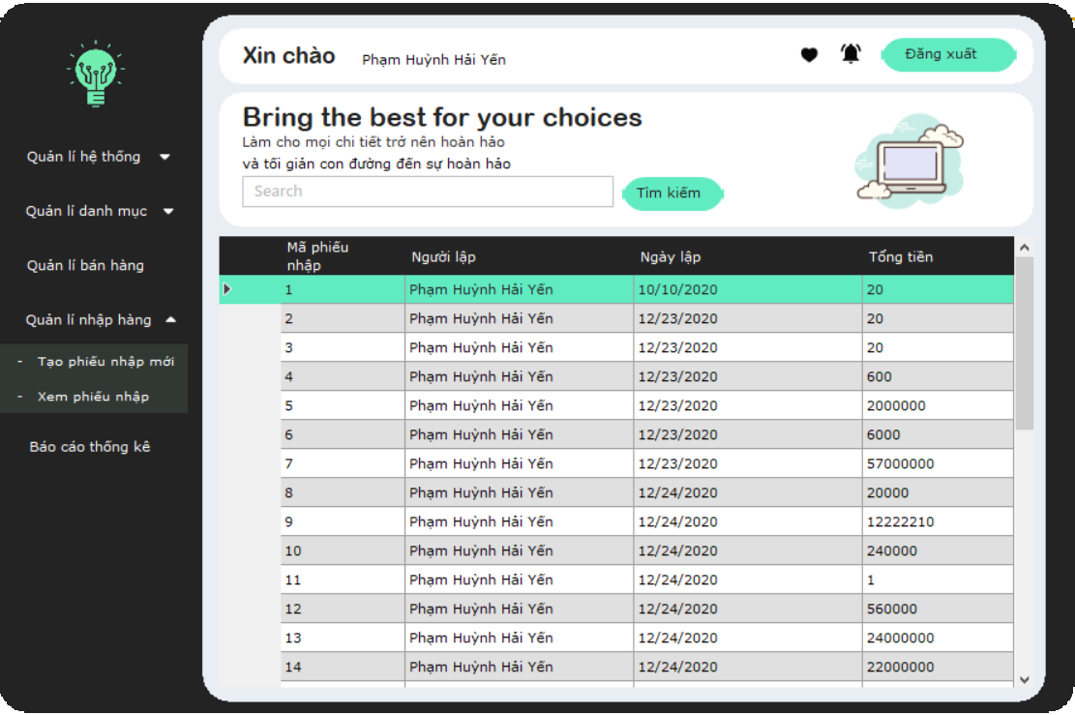
4.Xây dựng chương trình:
4.4.Thiết kế giao diện cập nhật dữ liệu:
4.4.6.Giao diện lập xem phiếu nhập hàng:

Slide 46
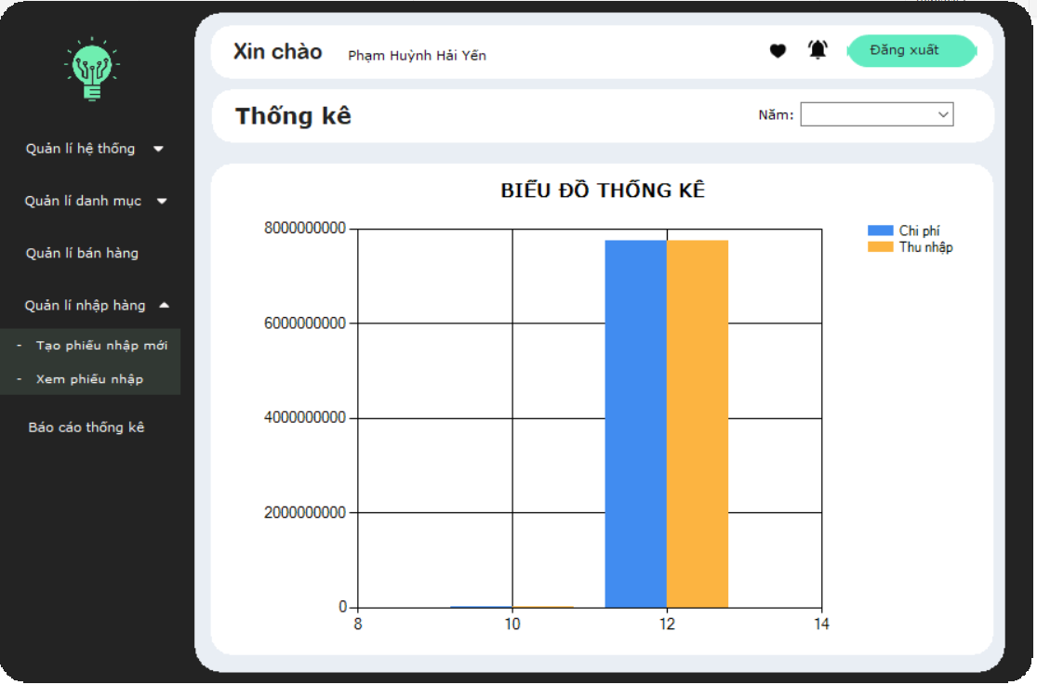
4.Xây dựng chương trình:
4.4.Thiết kế giao diện cập nhật dữ liệu:
4.4.6.Giao diện báo cáo thống kê:

Slide 47
Thanks!
Do you have any questions?

